Slide 1
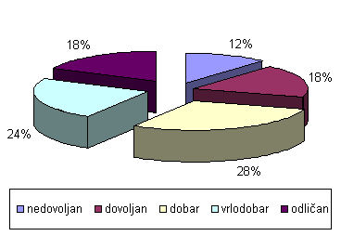
PRIKAZIVANJE I ANALIZA PODATAKA

Slide 2
Kako računate prosječnu ocjenu na kraju školske godine?
Kako bi mogli izračunati vašu prosječnu visinu?
to ćemo i učiniti malo kasnije…
»Odgovore na ta pitanja (a i puno više saznati ćemo vrlo brzo ;))

Slide 3
Prikazivanje i analiza podataka
U novinama, na televiziji, na Internetu, u školi i drugdje nalazimo mnoštvo informacija.
ispitivanja glasača prije/u tijeku izbora
razredna statistika
ispitivanje ljudi općenito o bilo kojoj temi
vođenje statistike u proizvodnji, prije i poslije svake kontrole

Slide 4
Često informacije treba zapisati u što jednostavnijem i jasnijem obliku
Isto tako, važno je znati i iz različitih zapisa isčitati ono što nas zanima.
Grana matematike koja se bavi prikupljanjem i obradom podataka naziva se statistika.

Slide 5
Primjer:
U predbožićno vrijeme u jednoj su trgovini prodavali jelke.
U želji da prikažu kako je išla prodaja tijekom zadnjeg tjedna, učenici jednog sedmog razreda podijelili su se u grupe i prikazali prodaju na razne načine:
1. grupa:
2. grupa:
5. grupa:
datum | br. jelki
18.12. | 20
19.12. | 30
20.12. | 35
21.12. | 30
22.12. | 50
23.12. | 55
24.12. | 60
18.12.
19.12.
20.12.
21.12.
22.12.
23.12.
24.12.
= 10 jelki
3. grupa:
4. grupa:

Slide 6
Usporedi te prikaze! Prikazuju li svi isto?
Da, svi prikazuju isto!
1. grupa:
2. grupa:
5. grupa:
datum | br. jelki
18.12. | 20
19.12. | 30
20.12. | 35
21.12. | 30
22.12. | 50
23.12. | 55
24.12. | 60
18.12.
19.12.
20.12.
21.12.
22.12.
23.12.
24.12.
= 10 jelki
3. grupa:
4. grupa:

Slide 7
Svaki od tih prikaza ima svoj naziv:
TABLIČNI PRIKAZ
SLIKOVNI DIJAGRAM
KRUŽNI DIJAGRAM
datum | br. jelki
18.12. | 20
19.12. | 30
20.12. | 35
21.12. | 30
22.12. | 50
23.12. | 55
24.12. | 60
18.12.
19.12.
20.12.
21.12.
22.12.
23.12.
24.12.
= 10 jelki
STUPČASTI DIJAGRAM
LINIJSKI DIJAGRAM

Slide 8
Koristeći te prikaze pokušaj odgovoriti
na sljedeća pitanja:
Umjesto "DIJAGRAM" možemo reći i "GRAFIKON".
Koliko je jelki prodano 20.12.?
35
Iz kojeg prikaza ćemo to najbrže isčitati?
Iz tabličnog prikaza.
TABLIČNI PRIKAZ
SLIKOVNI DIJAGRAM
KRUŽNI DIJAGRAM
datum | br. jelki
18.12. | 20
19.12. | 30
20.12. | 35
21.12. | 30
22.12. | 50
23.12. | 55
24.12. | 60
18.12.
19.12.
20.12.
21.12.
22.12.
23.12.
24.12.
= 10 jelki
STUPČASTI DIJAGRAM
LINIJSKI DIJAGRAM

Slide 9
S kojeg na koji dan je prodaja najbrže porasla?
S 21.12. na 22.12.
Iz kojeg prikaza ćemo to najbrže isčitati?
Iz linijskog dijagrama.
TABLIČNI PRIKAZ
SLIKOVNI DIJAGRAM
KRUŽNI DIJAGRAM
datum | br. jelki
18.12. | 20
19.12. | 30
20.12. | 35
21.12. | 30
22.12. | 50
23.12. | 55
24.12. | 60
18.12.
19.12.
20.12.
21.12.
22.12.
23.12.
24.12.
= 10 jelki
STUPČASTI DIJAGRAM
LINIJSKI DIJAGRAM

Slide 10
Koji dio od ukupnog broja borova je prodan 20.12.?
13%
Iz kojeg prikaza ćemo to najbrže isčitati?
Iz kružnog dijagrama.
TABLIČNI PRIKAZ
SLIKOVNI DIJAGRAM
KRUŽNI DIJAGRAM
datum | br. jelki
18.12. | 20
19.12. | 30
20.12. | 35
21.12. | 30
22.12. | 50
23.12. | 55
24.12. | 60
18.12.
19.12.
20.12.
21.12.
22.12.
23.12.
24.12.
= 10 jelki
STUPČASTI DIJAGRAM
LINIJSKI DIJAGRAM

Slide 11
Kojeg dana je dotadašnja prodaja dostigla 50% od ukupnog broja prodanih jelki?
Petog.
Iz kojeg prikaza ćemo to najbrže isčitati?
Iz kružnog dijagrama.
TABLIČNI PRIKAZ
SLIKOVNI DIJAGRAM
KRUŽNI DIJAGRAM
datum | br. jelki
18.12. | 20
19.12. | 30
20.12. | 35
21.12. | 30
22.12. | 50
23.12. | 55
24.12. | 60
18.12.
19.12.
20.12.
21.12.
22.12.
23.12.
24.12.
= 10 jelki
STUPČASTI DIJAGRAM
LINIJSKI DIJAGRAM

Slide 12
Je li u ikoja dva dana prodaja bila jednako uspješna?
Da, 19.12. i 21.12. .
Iz kojeg prikaza ćemo to najbrže isčitati?
Iz više njih se to lako isčita...
TABLIČNI PRIKAZ
SLIKOVNI DIJAGRAM
KRUŽNI DIJAGRAM
datum | br. jelki
18.12. | 20
19.12. | 30
20.12. | 35
21.12. | 30
22.12. | 50
23.12. | 55
24.12. | 60
18.12.
19.12.
20.12.
21.12.
22.12.
23.12.
24.12.
= 10 jelki
STUPČASTI DIJAGRAM
LINIJSKI DIJAGRAM

Slide 13
Što zaključuješ, koji je prikaz najkorisniji?
Svaki je koristan na svoj način. Koji je najkorisniji, ovisi o tome što želimo isčitati.
TABLIČNI PRIKAZ
SLIKOVNI DIJAGRAM
KRUŽNI DIJAGRAM
datum | br. jelki
18.12. | 20
19.12. | 30
20.12. | 35
21.12. | 30
22.12. | 50
23.12. | 55
24.12. | 60
18.12.
19.12.
20.12.
21.12.
22.12.
23.12.
24.12.
= 10 jelki
STUPČASTI DIJAGRAM
LINIJSKI DIJAGRAM

Slide 14
Naučimo sad neke nove pojmove koje ćemo koristiti pri crtanju dijagrama i isčitavanju podataka...
Osnovne vrste grafikona (dijagrama):

Slide 15
U našem primjeru učenici su za razdoblje od 18.12. do 24.12. prikazivali koliko je jelki prodano koji dan.
datum | br. jelki
18.12. | 20
19.12. | 30
20.12. | 35
21.12. | 30
22.12. | 50
23.12. | 55
24.12. | 60
Skup svih jelki (tj. onoga što smo prebrojavali) naziva se skup objekata.
Često je korisno znati koliko tih objekata ukupno ima.
Obilježja skupa objekata (tj. skupa svih jelki) su kriteriji po kojima objekte (jelke) razvrstavamo u različite skupine. U ovom slučaju to su datumi, tj. dani za koje smo brojali koliko je jelki taj dan prodano.
Ukupno:
Broj prodanih jelki u pojedinom danu naziva se frekvencija tog obilježja (tog dana).
280
Često je korisno znati, ne samo koliko je jelki na dan prodano, već i koji je to dio od ukupnog broja jelki. Ti brojevi nazivaju se relativne frekvencije.
OBILJEŽJA SKUPA OBJEKATA
FREKVENCIJE
Relativne frekvencije mogu biti zapisane u obliku razlomaka, decimalnih brojeva i postotaka.

Slide 16
U našem primjeru učenici su za razdoblje od 18.12. do 24.12. prikazivali koliko je jelki prodano koji dan.
datum | frekven-cija | relativna frekvencija
18.12. | 20
19.12. | 30
20.12. | 35
21.12. | 30
22.12. | 50
23.12. | 55
24.12. | 60
?
20/280
= 7 %
= ? %
30/280
= 11 %
35/280
= 13 %
30/280
= 11 %
50/280
= 18 %
55/280
= 20 %
Kad izračunamo relativne frekvencije, možemo nacrtati kružni dijagram.
I obratno, ako već imamo nacrtani kružni dijagram, iz njega lako isčitavamo relativne frekvencije.
60/280
= 21 %
Ukupno: 280

Slide 17
U našem primjeru učenici su za razdoblje od 18.12. do 24.12. prikazivali koliko je jelki prodano koji dan.
datum | frekven-cija | relativna frekvencija
18.12. | 20
19.12. | 30
20.12. | 35
21.12. | 30
22.12. | 50
23.12. | 55
24.12. | 60
20/280
= 7 %
30/280
= 11 %
35/280
= 13 %
30/280
= 11 %
50/280
= 18 %
55/280
= 20 %
60/280
= 21 %
Ako znamo frekvencije, pomoću njih ćemo lako nacrtati stupčasti dijagram.
I obratno, iz stupčastog dijagrama lako isčitavamo frekvencije.

Slide 18
U našem primjeru učenici su za razdoblje od 18.12. do 24.12. prikazivali koliko je jelki prodano koji dan.
datum | frekven-cija | relativna frekvencija
18.12. | 20
19.12. | 30
20.12. | 35
21.12. | 30
22.12. | 50
23.12. | 55
24.12. | 60
20/280
= 7 %
30/280
= 11 %
35/280
= 13 %
30/280
= 11 %
50/280
= 18 %
55/280
= 20 %
60/280
= 21 %
Isto vrijedi i za linijski dijagram...

Slide 19
Stupčasti i linijski dijagrami korisni su i ako želimo usporediti podatke, npr.:

Slide 20
Stupčasti i linijski dijagrami korisni su i ako želimo usporediti podatke, npr.:

Slide 21
Što prikazuje sljedeći dijagram?
Uočavaš li po čemu se on razlikuje od dosadašnjih stupčastih dijagrama?
Pojedini pravokutnik ne predstavlja točno određeni iznos kuna, već interval "od-do".
Takav dijagram naziva se histogram.
U njemu su pravokutnici spojeni.

Slide 22
Primjer 1.:
Podsjetnik:
Izbor za presjednika 8.c razreda:
Skup objekata čine svi objekti među kojima vršimo prebrojavanje.
kandidati | broj glasova
Ivica | 5
Marica | 8
Perica | 9
Dragica | 3
relativna frekvencija
Obilježja skupa objekata su kriteriji po kojima objekte razvrstavamo u razne skupine, tj. po kojima ih prebrojavamo.
5/25
= 20 %
?
8/25
= 32 %
Frekvencija nekog obilježja je broj koji govori koliko objekata ima to obilježje (koliko ih zadovoljava neki kriterij).
9/25
= 36 %
3/25
= 12 %
obilježja
(kriteriji za podjelu)
(1. stupac)
frekvencije
(brojevi objekata u pojedinim skupinama)
(2. stupac)
U ovom primjeru:
Skup objekata čine ___________________.
svi učenici 8.c razreda
Obilježja skupa objekata su ______________________________________.
kandidati (razvrstavamo tko je za kojeg kandidata glasao)
Frekvencije su _________________________________________________.
brojevi koji nam govore koliko je glasova dobio koji kandidat
Relativne frekvencije su ____________________________________________.
brojevi koji nam govore koji dio glasova je dobio koji kandidat

Slide 23
Primjer 1.:
Podsjetnik:
Izbor za presjednika 8.c razreda:
Skup objekata čine svi objekti među kojima vršimo prebrojavanje.
kandidati | broj glasova
Ivica | 5
Marica | 8
Perica | 9
Dragica | 3
relativna frekvencija
Obilježja skupa objekata su kriteriji po kojima objekte razvrstavamo u razne skupine, tj. po kojima ih prebrojavamo.
5/25
= 20 %
8/25
= 32 %
Frekvencija nekog obilježja je broj koji govori koliko objekata ima to obilježje (koliko ih zadovoljava neki kriterij).
9/25
= 36 %
3/25
= 12 %
obilježja
(kriteriji za podjelu)
frekvencije
(brojevi objekata u pojedinim skupinama)
frekvencije
(koliko je objekata u kojoj skupini)
(na osi y)
obilježja
(kriteriji za podjelu)
(na osi x)

Slide 24
Primjer 1.:
Podsjetnik:
Izbor za presjednika 8.c razreda:
Skup objekata čine svi objekti među kojima vršimo prebrojavanje.
kandidati | broj glasova
Ivica | 5
Marica | 8
Perica | 9
Dragica | 3
relativna frekvencija
Obilježja skupa objekata su kriteriji po kojima objekte razvrstavamo u razne skupine, tj. po kojima ih prebrojavamo.
5/25
= 20 %
8/25
= 32 %
Frekvencija nekog obilježja je broj koji govori koliko objekata ima to obilježje (koliko ih zadovoljava neki kriterij).
9/25
= 36 %
3/25
= 12 %
obilježja
(kriteriji za podjelu)
frekvencije
(brojevi objekata u pojedinim skupinama)
relativne frekvencije
(koji dio objekata je u kojoj skupini)
obilježja
(kriteriji za podjelu)

Slide 25
Primjer 2.:
Podsjetnik:
Za koje nogometne klubove navijaju učenici 7.a razreda?
Skup objekata čine svi objekti među kojima vršimo prebrojavanje.
nogometni klub | broj navijača
Dinamo | 11
Hajduk | 7
ostalo | 3
relativna frekvencija
Obilježja skupa objekata su kriteriji po kojima objekte razvrstavamo u razne skupine, tj. po kojima ih prebrojavamo.
11/21
= 53 %
7/21
= 33 %
Frekvencija nekog obilježja je broj koji govori koliko objekata ima to obilježje (koliko ih zadovoljava neki kriterij).
3/21
= 14 %
obilježja
(kriteriji za podjelu)
(1. stupac)
frekvencije
(brojevi objekata u pojedinim skupinama)
(2. stupac)
U ovom primjeru:
svi učenici 7.a razreda
Skup objekata čine ___________________.
Obilježja skupa objekata su ______________________________________.
nogometni klubovi (razvrstavamo tko za koji NK navija)
Frekvencije su _______________________________________________.
brojevi koji nam govore koliko učenika navija za koji klub
Relativne frekvencije su __________________________________________.
brojevi koji nam govore koji dio učenika navija za koji klub

Slide 26
Primjer 2.:
Podsjetnik:
Za koje nogometne klubove navijaju učenici 7.a razreda?
Skup objekata čine svi objekti među kojima vršimo prebrojavanje.
nogometni klub | broj navijača
Dinamo | 11
Hajduk | 7
ostalo | 3
relativna frekvencija
Obilježja skupa objekata su kriteriji po kojima objekte razvrstavamo u razne skupine, tj. po kojima ih prebrojavamo.
11/21
= 53 %
7/21
= 33 %
Frekvencija nekog obilježja je broj koji govori koliko objekata ima to obilježje (koliko ih zadovoljava neki kriterij).
3/21
= 14 %
obilježja
(kriteriji za podjelu)
(1. stupac)
frekvencije
(brojevi objekata u pojedinim skupinama)
(2. stupac)
frekvencije
(koliko je objekata u kojoj skupini)
(na osi y)
obilježja
(kriteriji za podjelu)
(na osi x)

Slide 27
Primjer 2.:
Podsjetnik:
Za koje nogometne klubove navijaju učenici 7.a razreda?
Skup objekata čine svi objekti među kojima vršimo prebrojavanje.
nogometni klub | broj navijača
Dinamo | 11
Hajduk | 7
ostalo | 3
relativna frekvencija
Obilježja skupa objekata su kriteriji po kojima objekte razvrstavamo u razne skupine, tj. po kojima ih prebrojavamo.
11/21
= 53 %
7/21
= 33 %
Frekvencija nekog obilježja je broj koji govori koliko objekata ima to obilježje (koliko ih zadovoljava neki kriterij).
3/21
= 14 %
obilježja
(kriteriji za podjelu)
(1. stupac)
frekvencije
(brojevi objekata u pojedinim skupinama)
(2. stupac)
relativne frekvencije
(koji dio objekata je u kojoj skupini)
obilježja
(kriteriji za podjelu)

Slide 28
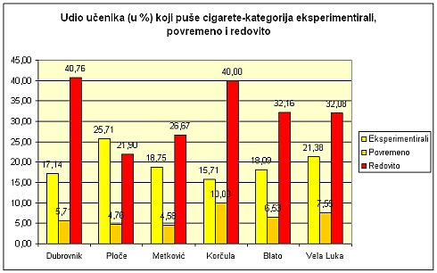

Slide 29
sada...
Udžbenik……

Slide 30
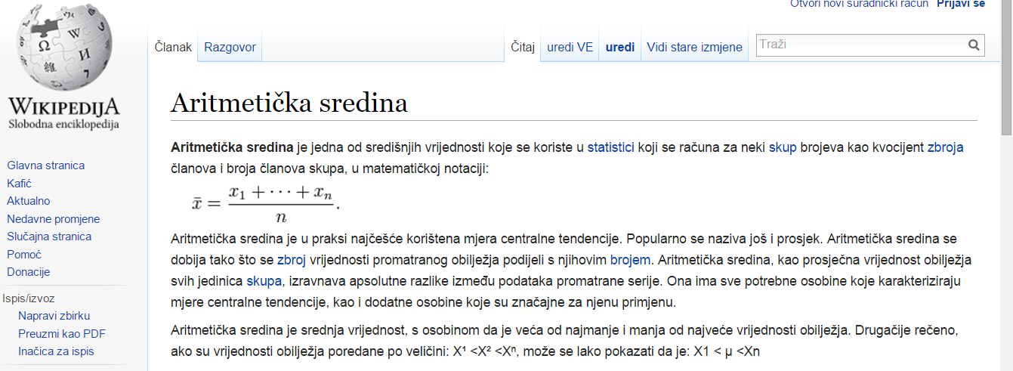
Aritmetička sredina
(srednja vrijednost ili prosjek)

Slide 31
Primjer 1.: Na kraju 1. polugodišta Ana je iz matematike imala ocjene 4, 3, 5, 4, 3, 4, 4.
a) Koliki je prosjek njezinih ocjena?
Zbrojimo sve ocjene: 4 + 3 + 5 + 4 + 3 + 4 + 4 = 27
Podijelimo s brojem koliko tih ocjena ima: 27 : 7 ≈ 3.86
Prosjek Aninih ocjena je 3.86 .
b) Kolika je aritmetička sredina njezinih ocjena?
Aritmetička sredina je isto što i prosjek, dakle 3.86 .
c) Kolika je srednja vrijednost Aninih ocjena?
Također 3.86 .

Slide 32
Aritmetičku sredinu dobivamo tako da zbrojimo sve brojeve i dobiveni zbroj podijelimo s brojem koliko je zadanih brojeva.
Aritmetička sredina je srednja vrijednost danog skupa brojčanih podataka (ono što mi nazivamo prosječna vrijednost)
d) Usporedi aritmetičku sredinu Marininih ocjena s njezinom najnižom i najvišom ocjenom!
Aritmetička sredina je uvijek između najmanje i najveće vrijednosti.
3 < 3.86 < 5
najniža aritmetička najviša
ocjena sredina ocjena

Slide 33
Primjer 2.) Izračunaj aritmetičku sredinu brojeva
a) 4.6 , 7 i 9
ā =
dogovorno ćemo s ā označavati aritmetičku sredinu
b) 10 i 20
ā=
Aritmetička sredina dvaju brojeva je broj koji se nalazi točno u sredini između ta dva broja.

Slide 34
Primjer 3.) Maja ima 3 mačka, Ivana 2, Vlado 1, a Marija i Josip nijednog. Koliko oni prosječno imaju mačaka?
ā=
Oni prosječno imaju 1.2 mačka?????

